Slide 1
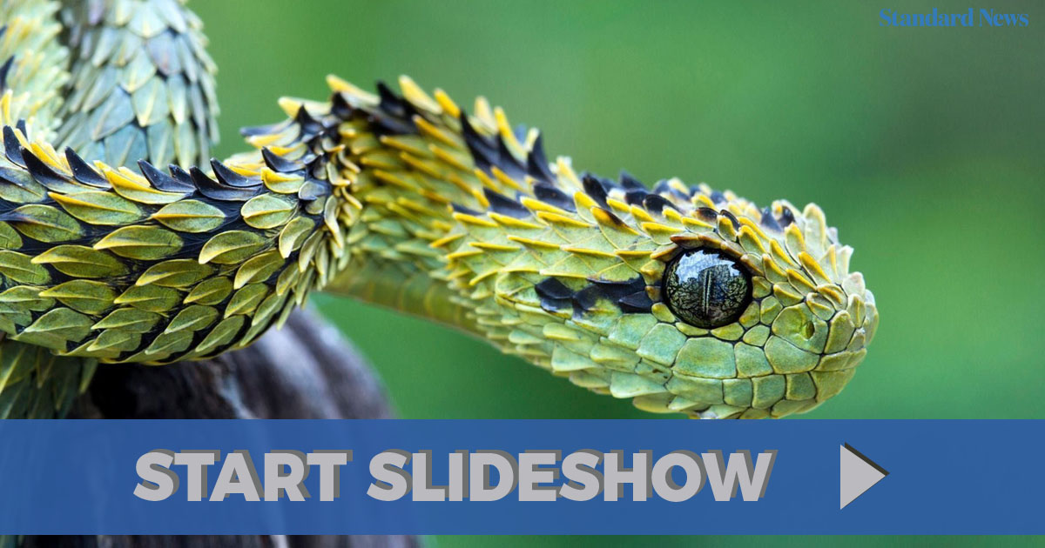


Las serpientes más
Letales jamás
Encontradas en el
Planeta
JOSE LUIS

Slide 3
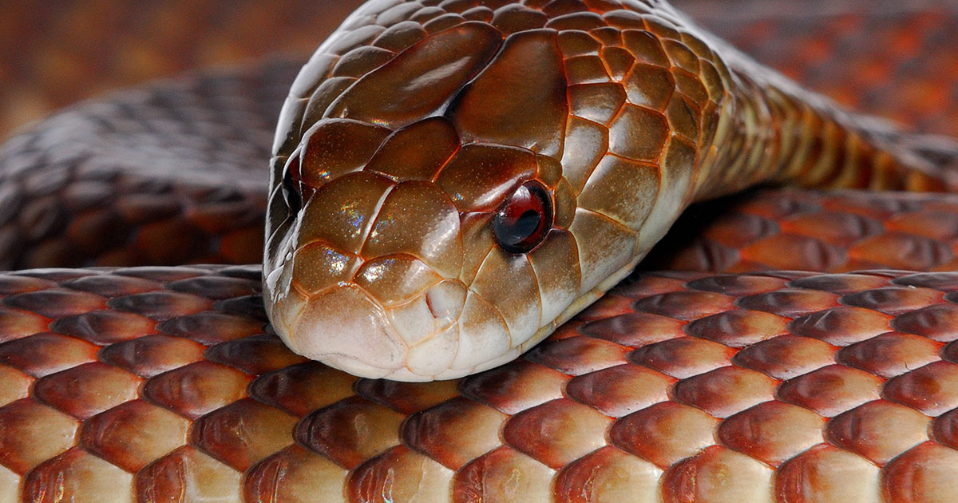
KING BROWN SNAKE
Las serpientes King Brown son grandes y crecen hasta 10 pies de largo. Su veneno es relativamente débil, pero entregan una gran cantidad de él. Pueden transmitir casi 600 miligramos a través de una mordida. Si no se trata, este veneno puede abrumar fácilmente a un ser humano, lo que lleva al 30 o al 40 por ciento de las víctimas que mueren. Esta especie de serpiente se encuentra en desiertos, praderas, bosques y áreas de matorrales en toda Australia, a excepción de Victoria y Tasmania.

Slide 4
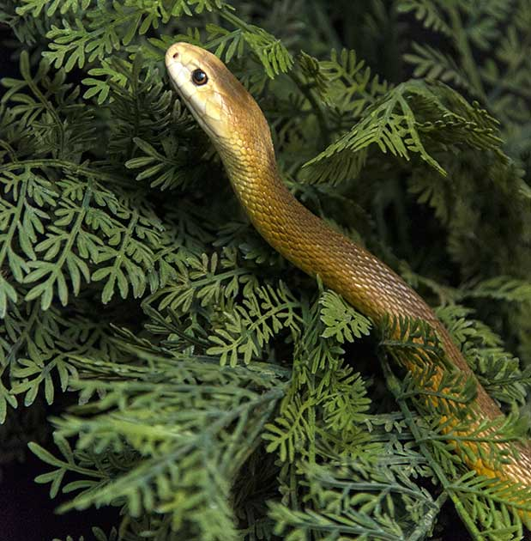
TAIPAN COSTERO
¿Alguna vez has escuchado la vieja broma de que todos los animales en Australia son venenosos e intentan matarte? El taipan costero o común es parte de la razón por la cual. Esta serpiente vive en el noreste de Australia y Nueva Guinea. Su veneno es una neurotoxina tan potente que mata tan solo media hora después de que se entrega la mordida, a menos que se trate de inmediato.

Slide 5
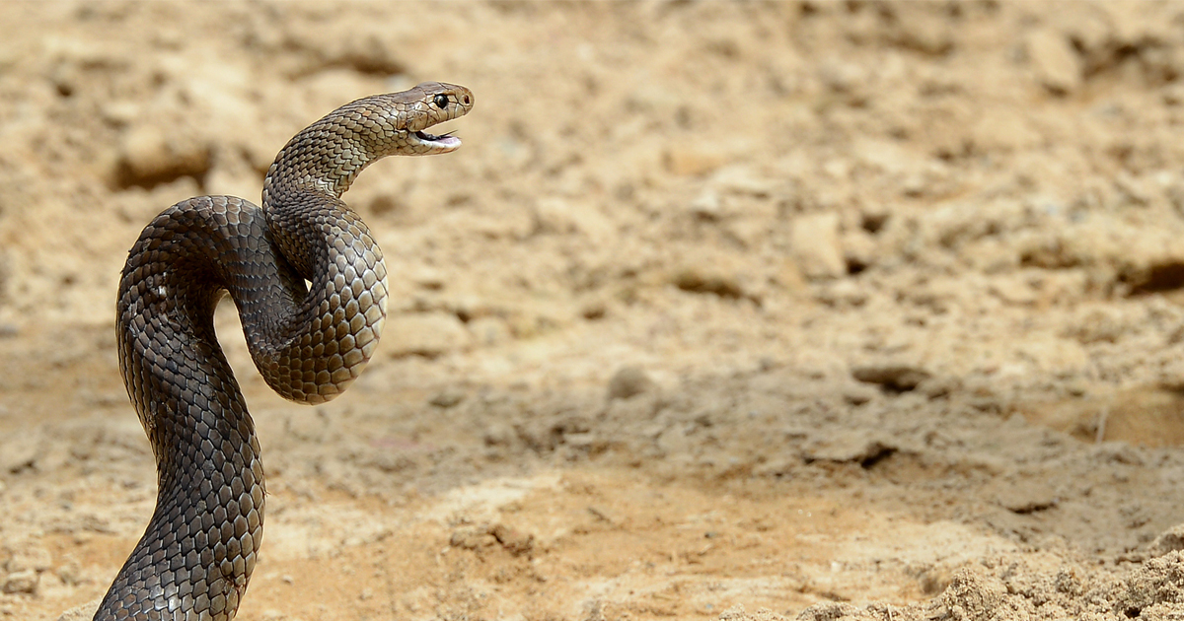
SERPIENTE MARRÓN ORIENTAL
¿Dónde puedes encontrar la segunda serpiente venenosa en la Tierra? En Australia, por supuesto! Cuando vaya de excursión en áreas rurales a lo largo de la costa este de Australia, pise con cuidado. El veneno de esta serpiente es altamente neurotóxico y coagula la sangre. Su picadura puede causar pérdida de conciencia, insuficiencia renal, parálisis y ataque cardíaco. Este repugnante cóctel de neurotoxinas es la razón por la cual la Serpiente Marrón del Este es responsable de un enorme 60% de las muertes por mordedura de serpiente en ese continente.

Slide 6
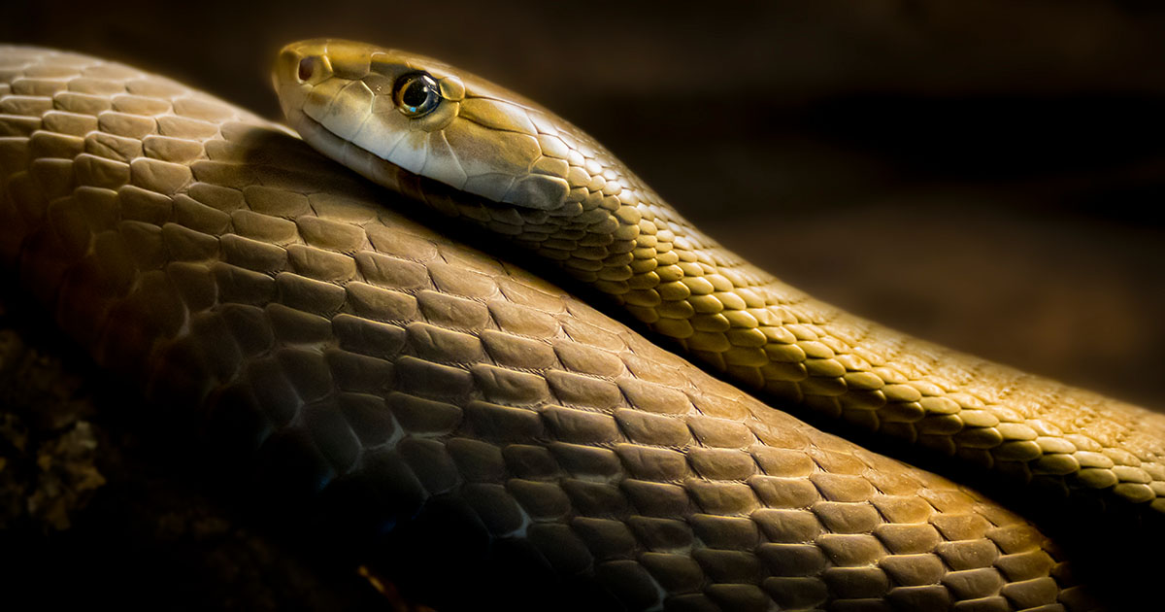
MAMBA NEGRA
Black Mamba puede haber llegado a la fama de la subcultura en las películas de Kill Bill , pero también es una de las serpientes más venenosas del mundo. Un Black Mamba adulto lleva suficiente veneno para matar hasta 10 personas, y siempre pica varias veces. Debido a esto, la víctima generalmente tiene menos de media hora para recibir tratamiento. Las mambas negras son comunes en los bosques de todo el este y sur de África.

Slide 7
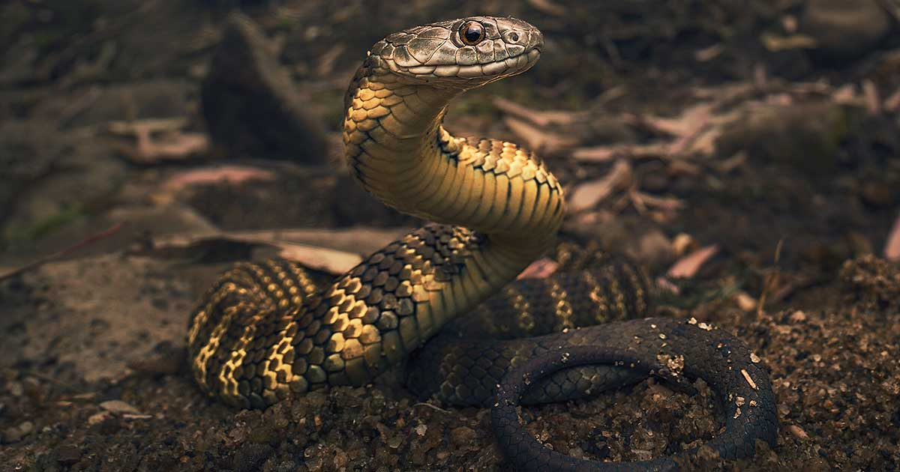
TIGER SNAKE
Las serpientes tigre son serpientes de tamaño mediano que normalmente crecen a alrededor de 4 pies de largo, y son comunes en todo el sur de Australia y Tasmania. Su nombre proviene del distintivo patrón de rayas doradas y negras. El veneno contiene neurotoxinas y myotoxins que causan dolor extremo, parálisis y, a veces, asfixia. Sin embargo, la toxina tarda un tiempo en surtir efecto, por lo que las mordeduras por lo general no son fatales si se tratan de inmediato.

Slide 8
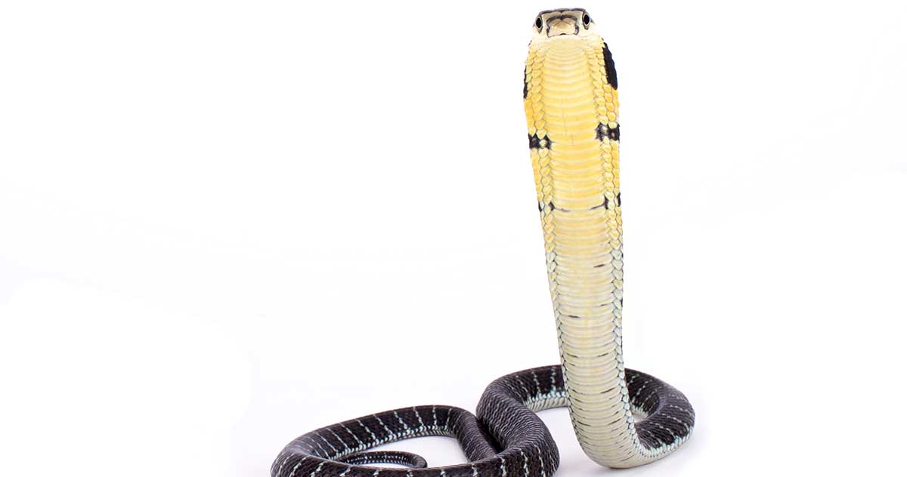
KING COBRA
Muchas serpientes venenosas no son especialmente grandes, ya que dependen del veneno para incapacitar a la presa en lugar de intentar aplastarla bajo un cuerpo largo. Sin embargo, el poderoso King Cobra desafía esta regla. Esta especie por lo general crece hasta 13 pies y treinta libras, ¡aunque la más larga en el registro fue de 19 pies de largo! Al igual que otras cobras que se encuentran en la India y el sudeste de Asia, tiene veneno altamente mortal que incluso puede matar elefantes

Slide 9
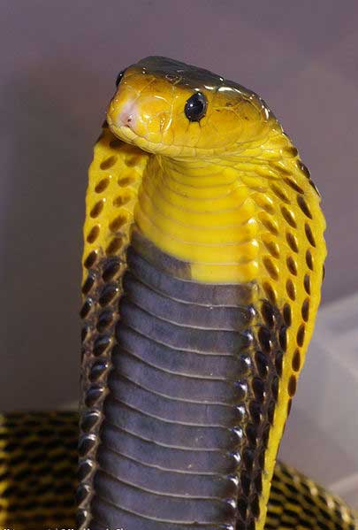
COBRA FILIPINA
Muchas personas se preocupan por ser mordidas por una serpiente venenosa, pero incluso acercarse a algunas especies es un error mortal. ¡La cobra filipina puede escupir su veneno altamente tóxico hasta 3 metros (casi 10 pies) de distancia! Esta serpiente acecha junto a estanques y cursos de agua en bosques, campos y granjas en las Filipinas.

Slide 10
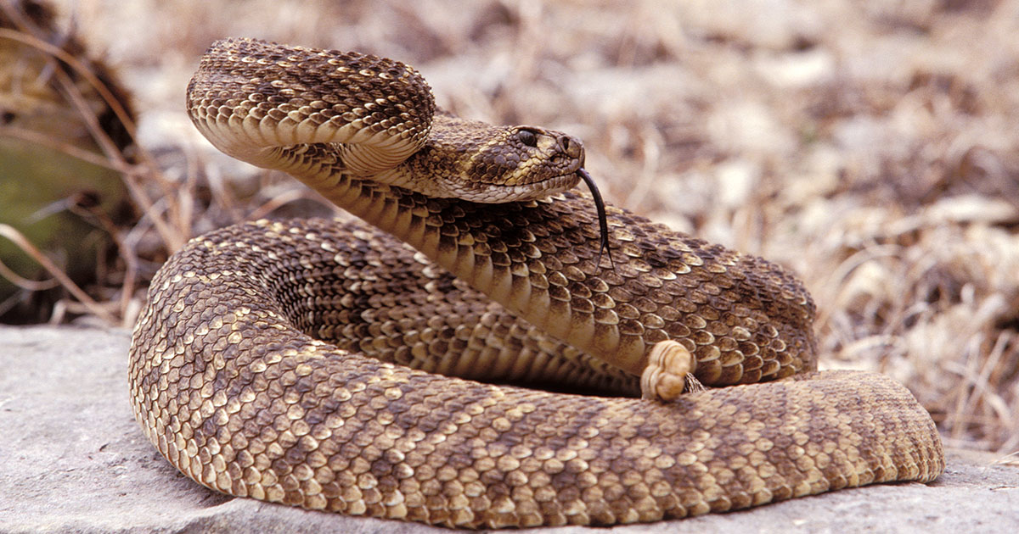
SERPIENTE DE CASCABEL DE DIAMONDBACK OCCIDENTAL
Para muchos, no estás en el suroeste de Estados Unidos hasta que hayas visto una serpiente de cascabel de Diamondback occidental. Esta serpiente es más pequeña y de color tostado que sus primos orientales, lo que le permite mezclarse con la arena del desierto y el matorral. Tiene glándulas venenosas extraordinariamente grandes y colmillos especialmente desarrollados, lo que permite a la serpiente entregar una dosis de veneno de gran tamaño a sus víctimas. Es una serpiente generalmente no agresiva, solo ataca a los humanos si es provocada.

Slide 11
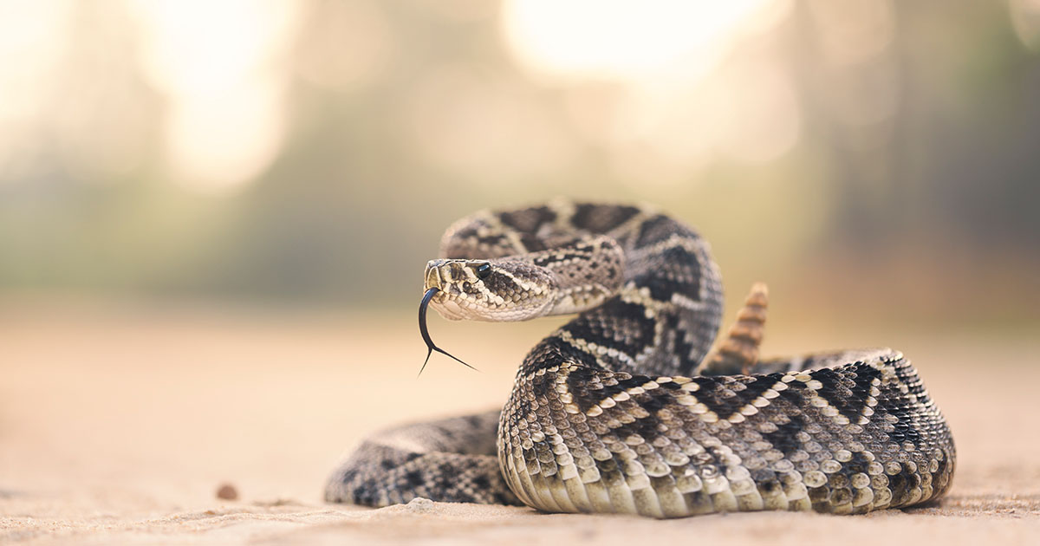
SERPIENTE DE CASCABEL DE DIAMONDBACK DEL ESTE
La serpiente de cascabel de Diamondback del Este es la serpiente venenosa más grande de América del Norte. Puede crecer hasta 8 pies de largo y tiene un distintivo patrón de diamantes gris , negro y tostado a lo largo de su cuerpo. En general, la serpiente de cascabel de Diamondback Oriental no es agresiva y solo morderá cuando sea provocada significativamente. Sin embargo, tiene un veneno potente que puede causar una hemorragia importante, dolor y, en algunos casos, la muerte si no se trata la picadura.

Slide 12
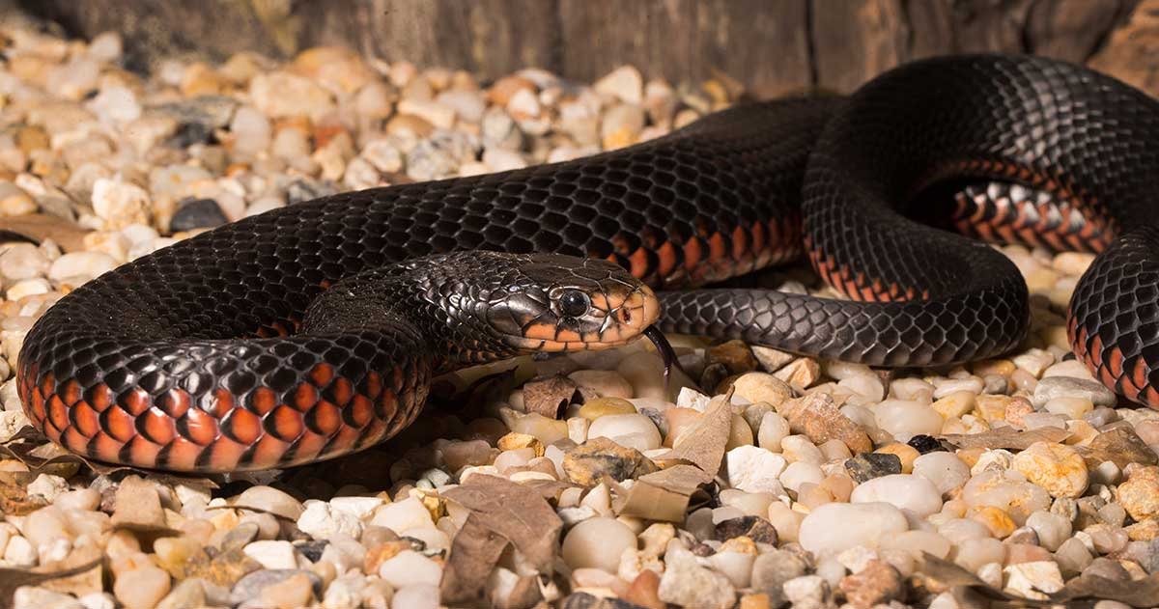
SERPIENTE NEGRA DE VIENTRE ROJO
Esta llamativa especie de serpiente tiene escamas negras brillantes con costados rojos, anaranjados al atardecer o rosados ​​y vientre. Las escamas de color se superponen, creando un patrón moteado llamativo. La serpiente negra de vientre rojo es originaria de Australia. A pesar de su intenso color, es una de las serpientes venenosas menos venenosas de la región. En lugar de poner huevos, estas serpientes dan a luz a sus crías en sacos membranosos. Estas serpientes recién nacidas emergen de los sacos casi de inmediato.

Slide 13
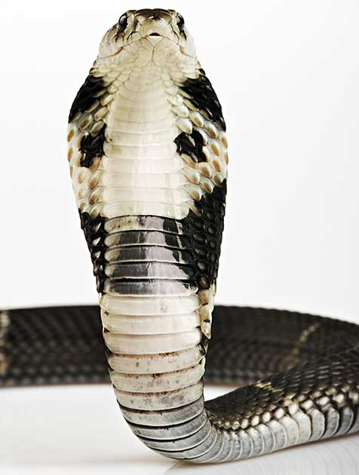
COBRA CHINA
Una cobra china es mortal, pero ¿qué hay de dos serpientes en una? La Cobra china apareció en las noticias en 2015 cuando un miembro de dos cabezas de esta especie venenosa nació en un criador de serpientes chino en Yulin , China. Una Cobra china anterior de dos cabezas nació en 2009. Esta serpiente altamente venenosa se encuentra (lo adivinaste) principalmente en China continental y Taiwán.

Slide 14
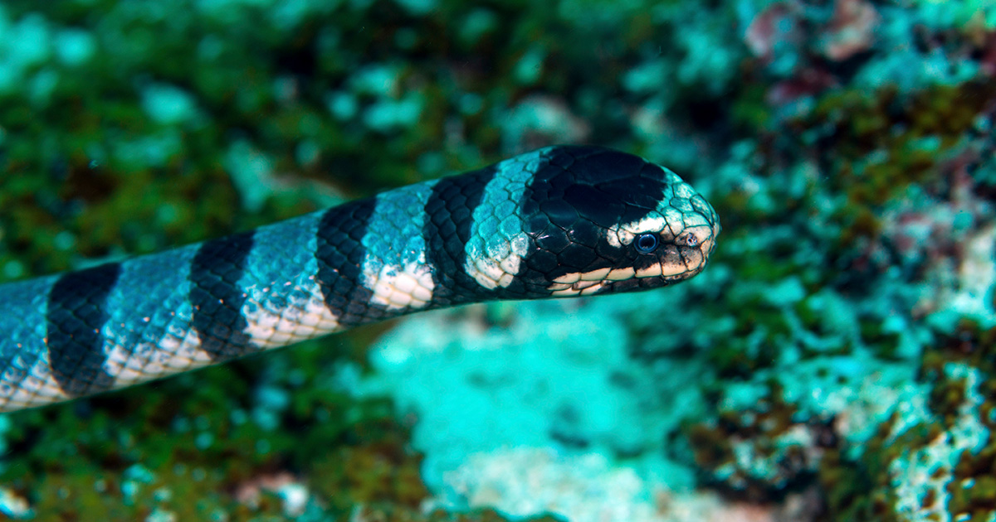
SEA SNAKE
La serpiente mortal más el veneno extremadamente tóxico es igual a la serpiente marina. Las serpientes marinas son notablemente más tóxicas que sus primos terrestres . Estas serpientes, que se encuentran en la región del Indo-Pacífico, no son agresivas, pero atacarán cuando se encuentren atrapadas en redes de pesca. Su veneno puede paralizar e incluso causar parálisis respiratoria.

Slide 15
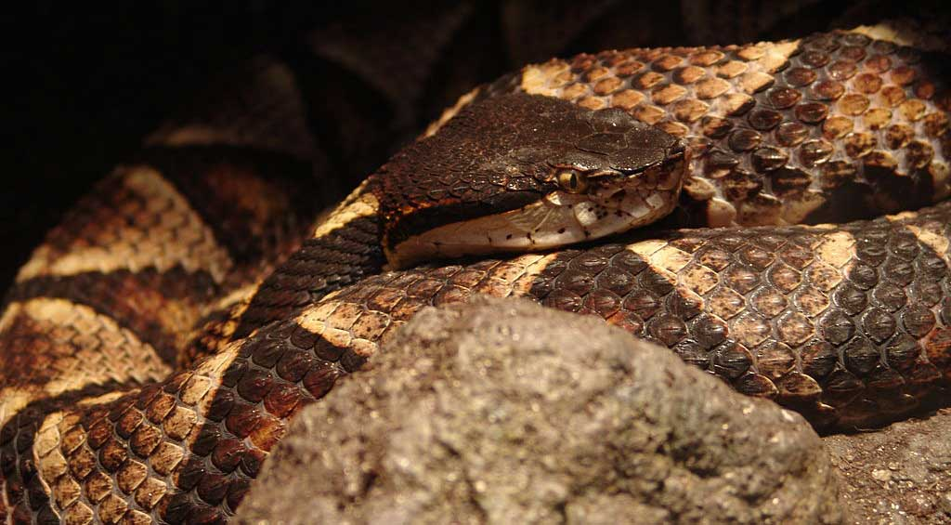
PIT VIPER CON NARIZ AFILADA
Esta especie de víbora del sudeste asiático puede haber originado la leyenda de "veneno de cientos de pasos". Su veneno hemotóxico extremadamente potente conduce a hemorragias, úlceras y necrosis tisular devastadoras. Viejas leyendas de esa área dicen que una víctima solo puede caminar 100 pasos antes de morir por la picadura. En algunas áreas, ese número cae a 50 pasos muy pesimistas. Se ha desarrollado un antídoto, pero ¿puede la víctima de morder llegar al medicamento en 100 pasos?

Slide 16
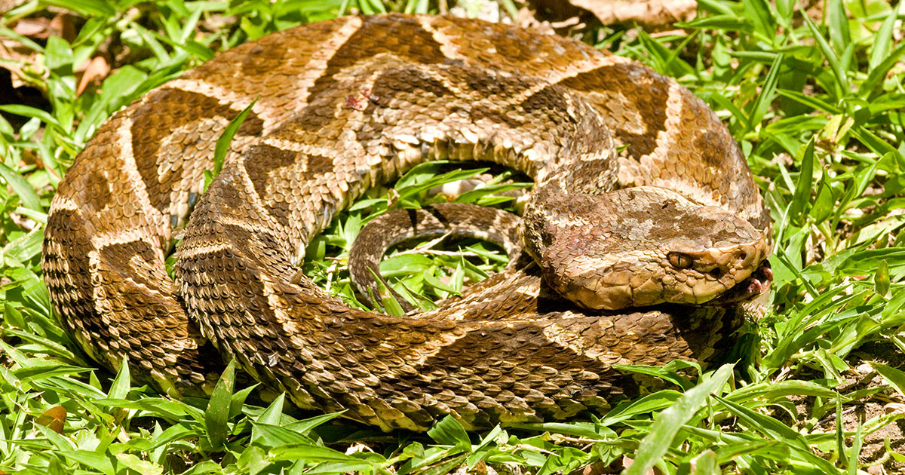
LANCEHEAD COMÚN
Common Lancehead , también conocida como Bothrops Atrox o Fer-de-lance, es una subespecie agresiva de Pit Viper que se puede encontrar en las tierras bajas del norte de Sudamérica, así como en ciertas islas del Caribe. Crece hasta cinco pies de largo y está moteado de gris y marrón, mezclándose muy bien con el follaje. El veneno es una fuerte hemotoxina que causa una amplia variedad de trastornos neuronales, que incluyen pérdida de memoria y parálisis.

Slide 17
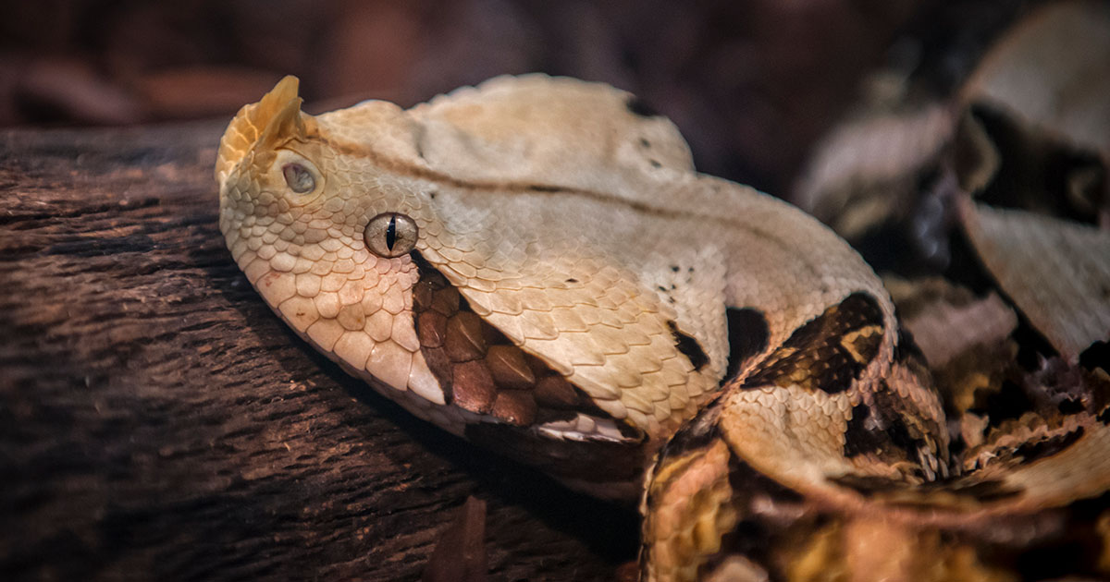
GABOON VIPER
Estas víboras robustas y robustas, los adultos pueden alcanzar las 19 libras a pesar de tener apenas 5,5 pies de largo, viven en las selvas tropicales y sabanas del África subsahariana. Cuando está listo para morder, revela colmillos largos de 2 pulgadas que pueden penetrar e inyectar veneno profundamente en la presa. No es especialmente agresivo, pero morderá a los humanos cuando se arrinconó o pisó.

Slide 18
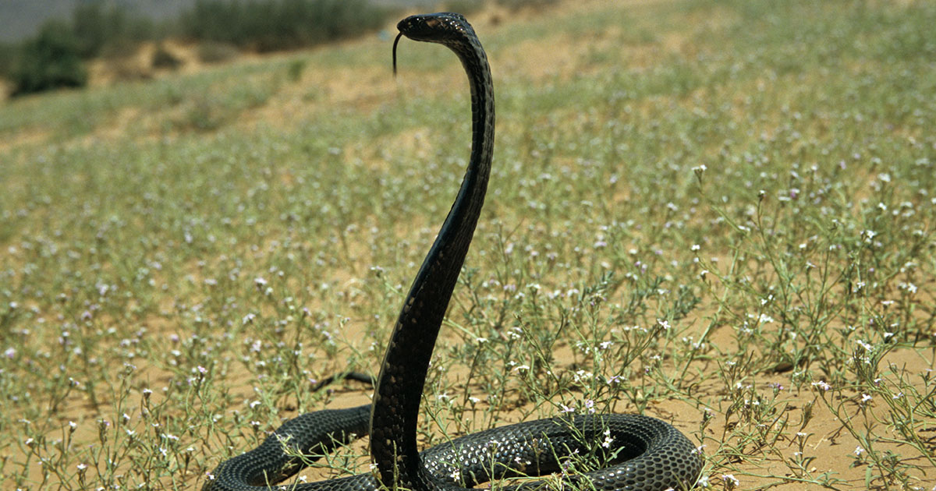
COBRA EGIPCIA
Los antiguos egipcios temían y veneraban a la Cobra egipcia, y ocupaba un lugar destacado en su mitología y tradiciones religiosas. Incluso se presentó una versión dorada en la famosa máscara funeraria de oro del rey Tutankamón. Los egipcios modernos todavía tienen un respeto saludable por las especies de cobra más grandes de África. Tiene un color distintivo, una marca de gota de lágrima cerca del ojo, y grandes colmillos que pueden inyectar una gran dosis de veneno en sus víctimas.

Slide 19
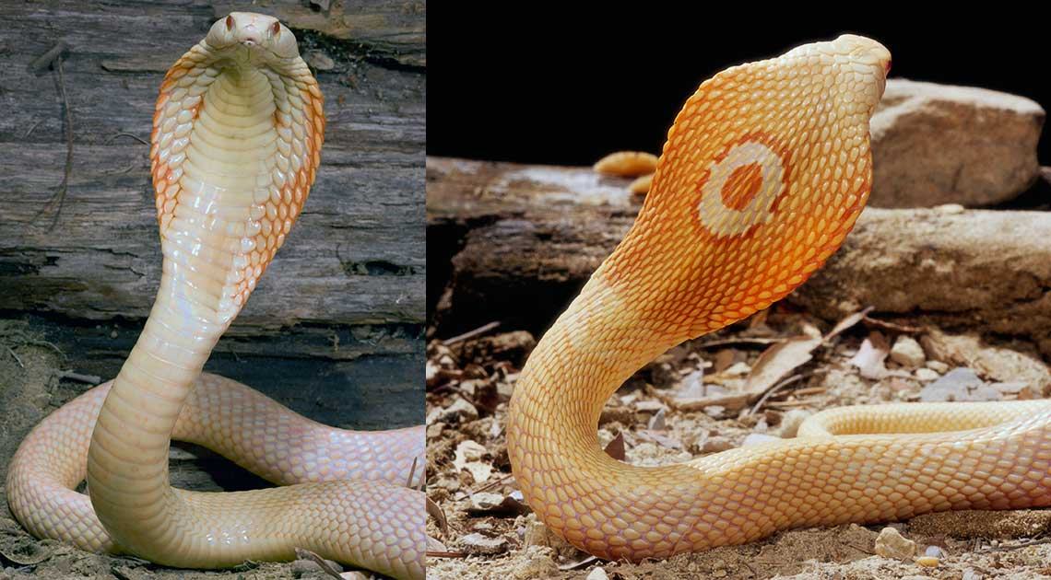
MONOCLED COBRA
Cuando estás en pantanos o pantanos, ¿alguna vez sientes que algo te está mirando? Si estás en el sur o sudeste de Asia, podría ser Monocled Cobra. Esta cobra amante del agua, que se ramificará hacia las praderas, los bosques y los arrozales, cuenta con un llamativo diseño en forma de ojo en su capucha. También es responsable de la mayoría de las muertes por mordedura de serpiente en Tailandia, y su veneno puede matar en una hora.

Slide 20
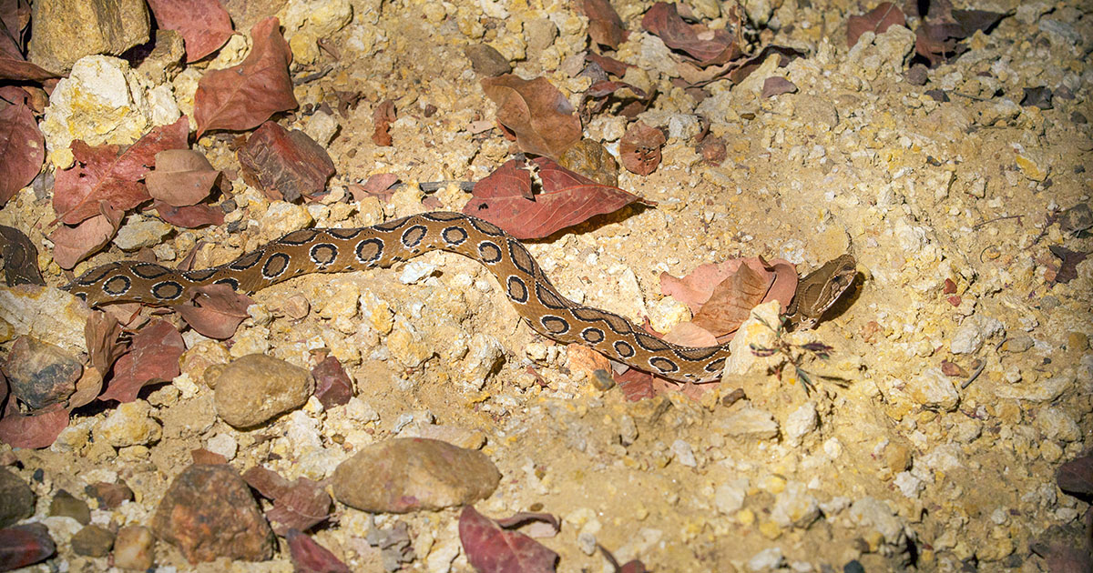
VIPER DE RUSSELL
Los habitantes de la ciudad en toda la India y el sudeste asiático temen a esta serpiente. ¿Por qué? Russell's Viper es venenoso, puede crecer hasta 6 pies de largo y se alimenta principalmente de roedores. Ese hambre de mamíferos pequeños atrae a las áreas urbanas, donde es responsable de un gran porcentaje de las incidencias fatales de mordeduras de serpientes de cada año.

Slide 21
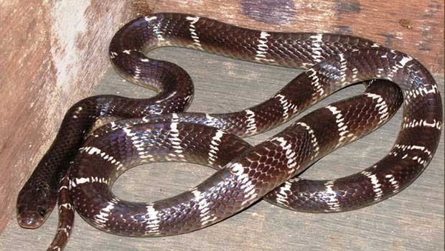
COMÚN KRAIT
¿Crees que hemos terminado de listar las serpientes más mortíferas en India? ¡No! El Krait común, que se encuentra en toda esa región, es otra de las 'cuatro grandes' especies de serpientes que causan la mayoría de las mordeduras de serpientes fatales de la zona. Este animal llamativo, estampado con anillos blancos y negros, se mezcla con la luz y las sombras del suelo del bosque. No es agresivo, pero cuando muerde, el Common Krait aguanta la máxima dosis de veneno paralizante.

Slide 23
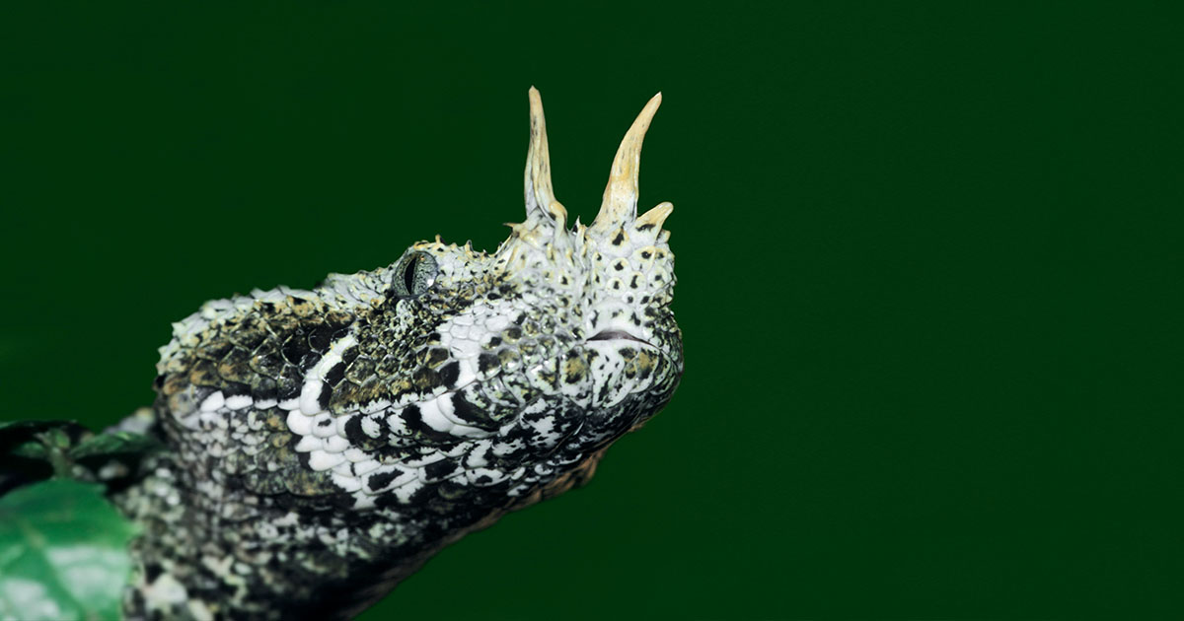
RHINOCEROS VIPER
Esta especie de víbora robusta y de movimiento lento puede parecerse a la víbora Gaboon , pero estas serpientes tienen sus propias peculiaridades. Cuando está acorralado, la víbora emite un silbido ensordecedor que se ha comparado con un chillido. Su veneno ataca los nervios y el sistema circulatorio de sus víctimas. El Rhinoceros Viper recibe su nombre de los dos o tres conjuntos de "cuernos" grandes en la nariz. Estas son en realidad escalas parecidas a cuernos.

Slide 24
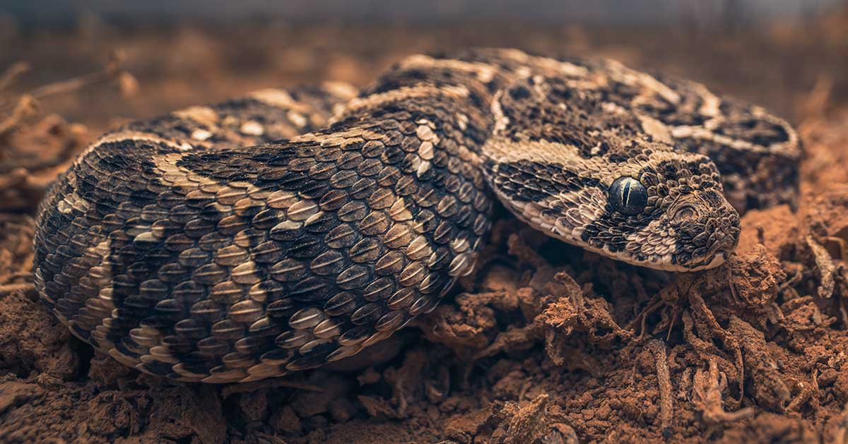
SERPIENTE AFRICANA
¿Qué serpiente es responsable de la mayoría de las muertes por mordedura de serpiente en África? La Black Mamba puede tener una mala reputación, pero en realidad es esta serpiente dorada la que se lleva la corona. Esta especie altamente agresiva se mezcla con su entorno seco. Cuando una presa o un humano inconsciente se acerca, aprovecha su cuerpo y ataca con una velocidad y fuerza excepcionales.

Slide 25
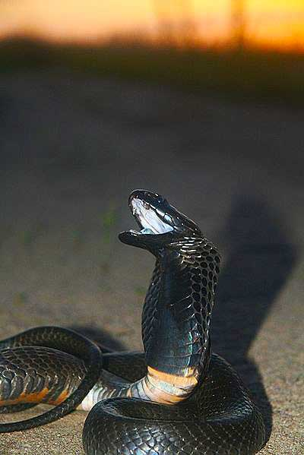
COBRA ESCUPIDO DE CUELLO NEGRO
Estos depredadores mortales, nativos del África subsahariana, pueden crecer hasta 2,2 metros de largo. Por el nombre, puedes adivinar su arma secreta: las Cobras escupidoras de cuello negro pueden escupir su veneno a los objetivos de hasta 23 pies de distancia con precisión milimétrica. El veneno es inofensivo si golpea la piel, pero estas cobras apuntan al " ojo de buey " . Al contacto con los tejidos sensibles del ojo humano, el veneno neurotóxico puede causar agonía y ceguera permanente.

Slide 26
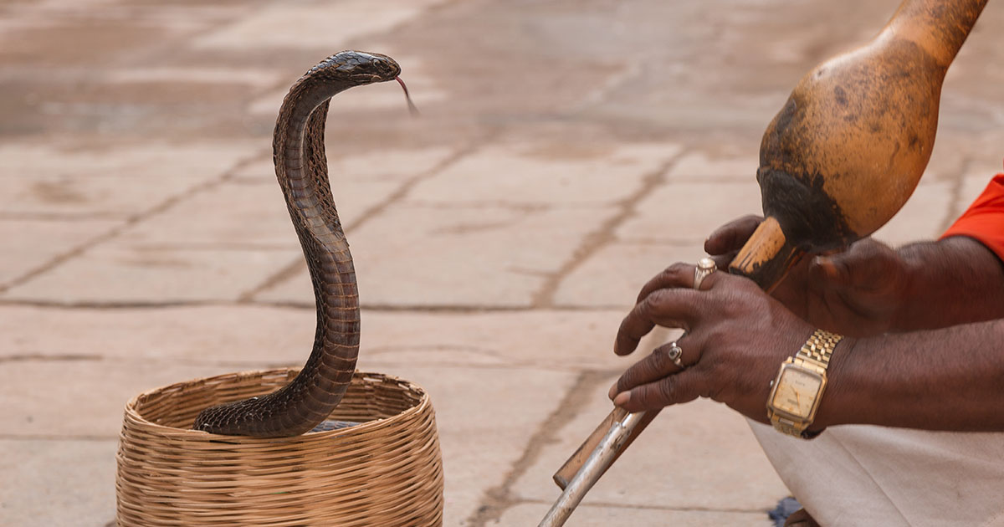
COBRA INDIA
Esta puede ser la especie de cobra más conocida, pero la versión real es mucho más peligrosa que las animadas que las películas de Disney te harían creer. La cobra india se encuentra en todo el subcontinente indio. Su veneno puede provocar parálisis e incluso desencadenar un ataque al corazón tan pronto como 15 minutos después de la picadura. Esta serpiente mortal juega un papel vital en los mitos locales, las leyendas y la religión hindú, y es una especie protegida.

Slide 27
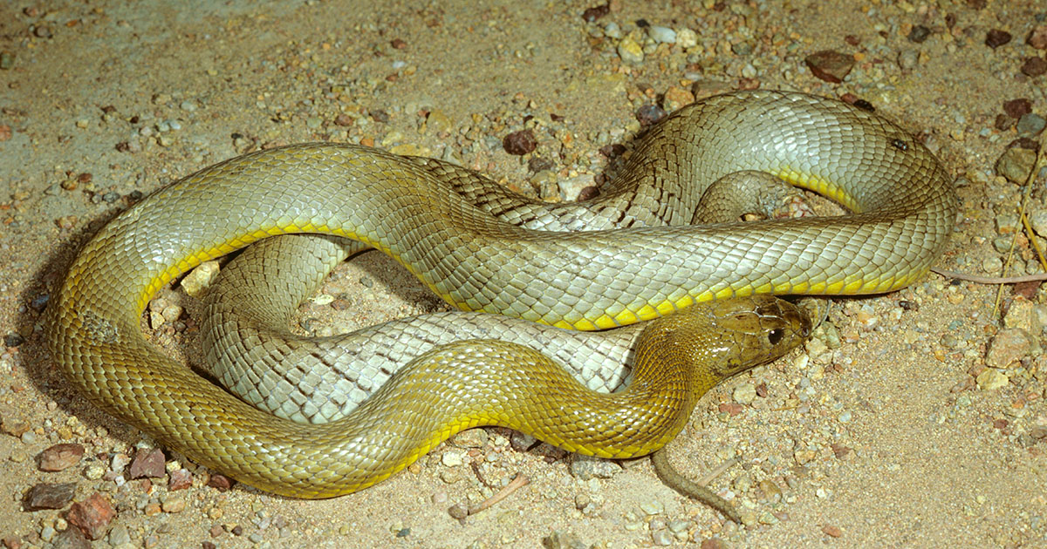
TAIPAN INTERIOR
¿Qué hace que el Inland Taipan de Australia sea la serpiente más venenosa del mundo? Este animal se especializa en la caza de mamíferos, y su veneno ha evolucionado para ser especialmente mortal para todas las especies de sangre caliente. Cada mordisco ofrece una triple amenaza: el cóctel de veneno de Inland Taipan contiene neurotoxinas , hemotoxinas y miotoxinas que atacan al sistema nervioso, la sangre y los músculos del cuerpo simultáneamente. Algunos informes dicen que un Taipan Inland adulto tiene suficiente veneno como para matar hasta 100 personas.

Slide 28
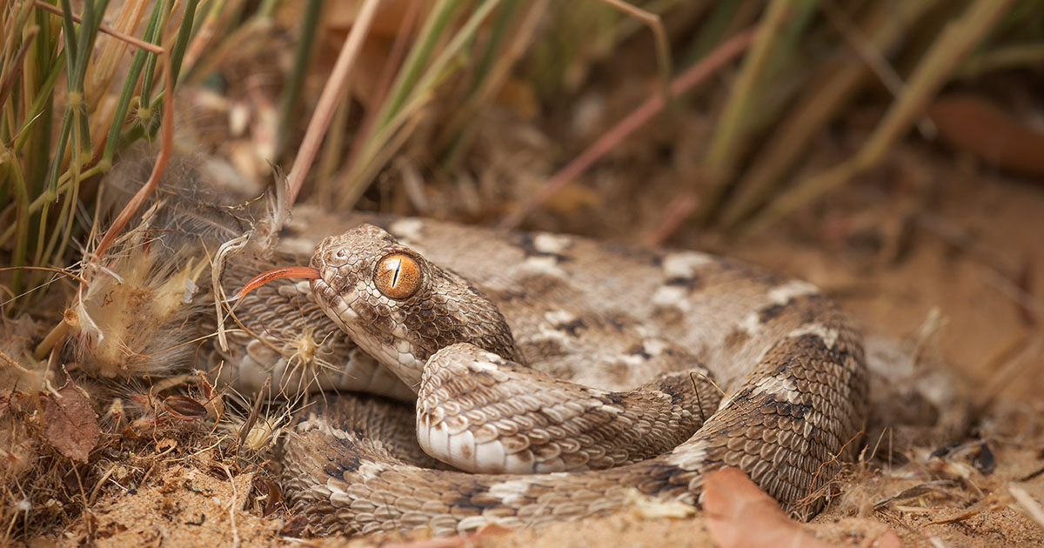
VÍBORA A ESCALA DE SIERRA
La víbora de escala de sierra es, en muchos sentidos, lo opuesto a la poderosa King Cobra. Esta pequeña serpiente solo crece hasta 3 pies de largo, pero tiene un veneno hemotóxico y citotóxico extremadamente potente . Estos pueden causar sangrado prolongado, así como también ataques debilitantes. Existen múltiples subespecies de la víbora escamosa, que se puede encontrar en el norte y el este de África, y las áreas más húmedas de la Península Arábiga.

Slide 29
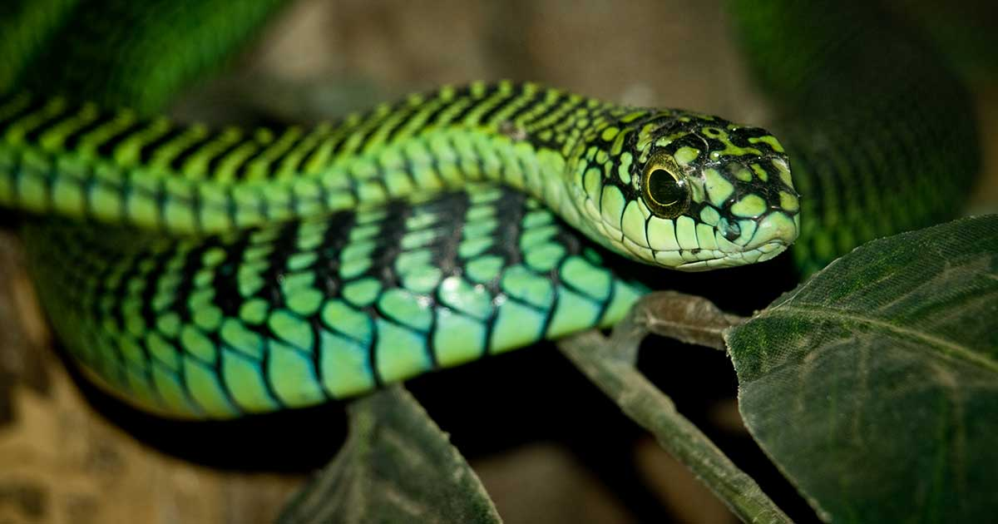
BOOMSLANG
El Boomslang es una especie verde esmeralda de ojos grandes que se encuentra en el África subsahariana. Cuando muerde, la serpiente abre sus mandíbulas casi 180 grados e inyecta un veneno altamente concentrado a través de colmillos en la parte posterior de su mandíbula. Esta serpiente es un asesino silencioso; los síntomas del veneno pueden no aparecer hasta varias horas después de la mordedura, lo que hace que muchas víctimas piensen que están bien y no busquen tratamiento médico. Eso resulta ser un error mortal.

Slide 30
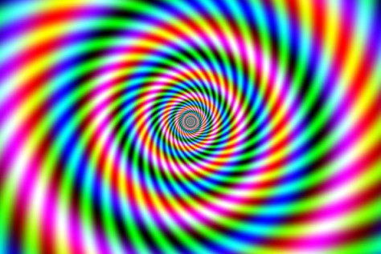
  UN FUERTE ABRAZO QUE TENGAS UN
  BUEN DIA
JOSE LUIS

Slide 31







¿Te ha gustado?
Puedes ver más entrando
Aquí
Además puedes recibir powerpoints en tu correo electrónico suscribiéndote aquí:

